Slide 1

Chào mừng các con đến với tư đọc sách báo

Slide 2


Slide 3


Giới thiệu
- Tên sách
- Ai tặng em hoặc cho mượn

Slide 4
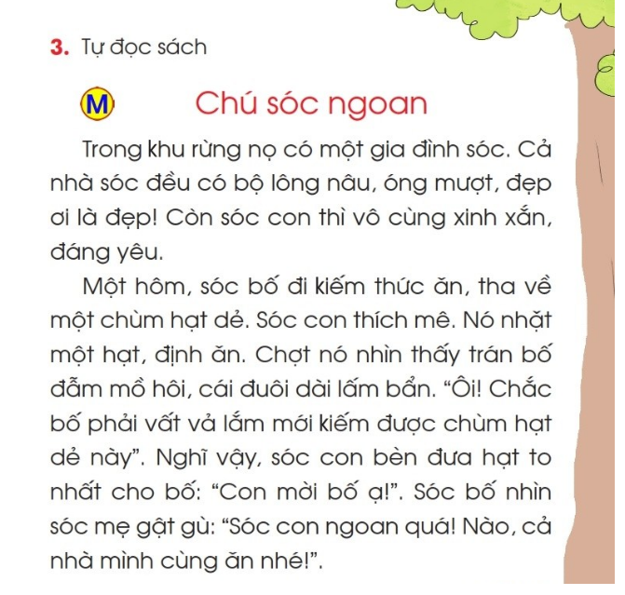

Slide 5


HẸN GẶP LẠI

